Slide 1
Task11 News Recommendation 汇报展示
王丹宇 2018202155

Slide 2
目录
项目回顾
第三阶段工作
项目总结

Slide 3
项目回顾
前两阶段学习了提供的新闻推荐系统模型
Collaborative Filtering | GRU4Rec, SLi-Rec, FAST, LightGCN, A2SVD, Caser
Content-Based Filtering | TF-IDF, FFM, DKN, NRMS
Hybrid | LightFM/Hybrid Matrix Factorization, GeoIMC, xDeepFM

Slide 4
第三阶段
提出了改进算法
基于LSTUR、NAML、NRMS算法设计改进思路，对于用户：刻画长期和短期兴趣；对于新闻的表达：采用multi-view，更准确地表示新闻；另外用注意力机制更多地关注重要的新闻历史数据。
算法代码结构：
- base_model.py 定义BaseModel类，做初始化，调用模型的训练、评估函数，调用新闻编码器、用户编码器。
- layers.py 定义自注意力层，初始化，计算输出参数，及建立和调用层的函数。
- model.py 模型的主要部分，定义Model类，初始化，定义标签，定义用户和新闻的特征，建立用户编码器和新闻编码器，调用前面各部分模型的总模型

Slide 5
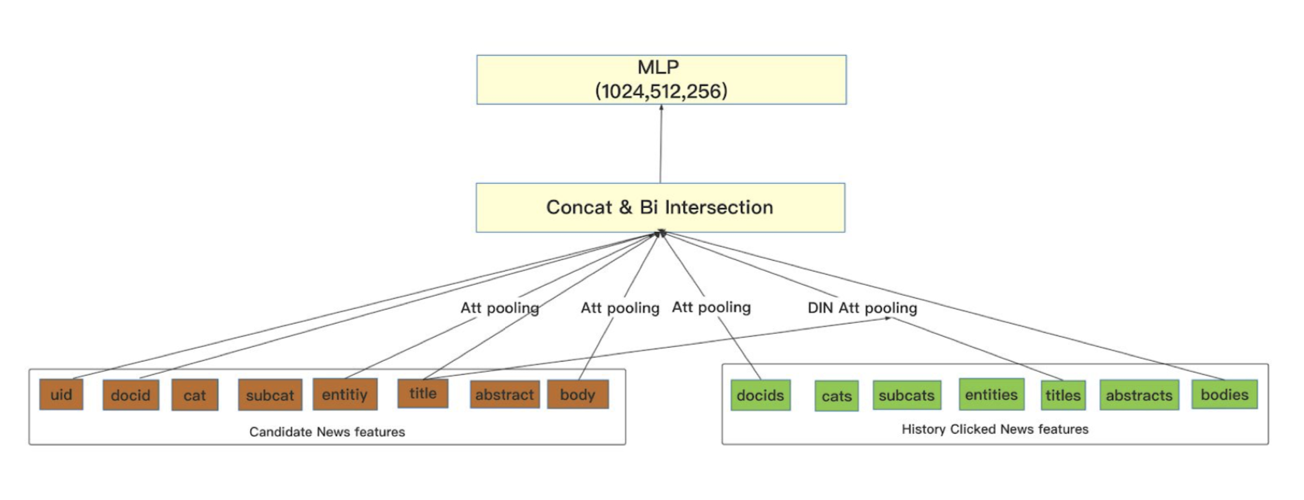
第三阶段
分析了基于MIND数据集的新闻推荐比赛中获奖的改进算法的思路和实验效果
1.Huige Cheng, Sogou, China (chenghuige)
模型方法：
- 对于历史点击新闻：将docid, cats,subcats做attention pooling，将entity,title,abstract,body做DIN attention pooling
- 对于候选新闻文档：将title, abstract, body做attention pooling
然后将计算好的特征做拼接、内积运算，最后放入MLP中训练
Notes:
附：attention pooling:即在pooling层做attention，用CNN学习到特征，然后产生权重，进行attention，最后得到表达向量。
DIN attention pooling：对于不同的新闻赋予不同权重的attention pooling

Slide 6
第三阶段
1.Huige Cheng, Sogou, China (chenghuige)
评估的方法：
测试集中的文档比例远高于验证集中的，因此如果算法高度依赖于docid，会导致在验证集中得到好的结果而在测试集中效果不好。但是docid对验证集仍有作用所以仍采用docid作为输入的特征。而为了让验证集和测试集在效果上一致，随机地将验证集中的一部分docid改为在训练集中不出现，解决这一问题。
用auc方法评估，采用异步验证，即边训练边得到评估的结果。

Slide 7
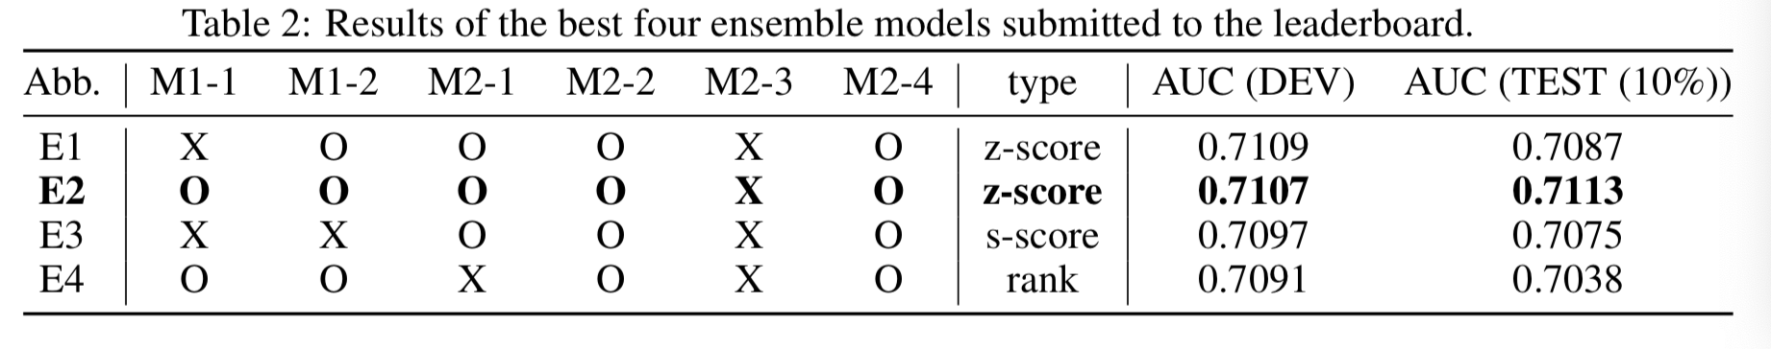
第三阶段
2.U Kang, Seoul National University and DeepTrade Inc., South Korea (dtsnu)
模型方法：
整体上是基于multi-head self-attention(NRMS)和attentive multi-view learning(NAML)这两种算法，用BERT、Glove从title、category、subcategory、abstract中提取词嵌入，然后用两层多头自注意力提取题目和摘要的更复杂的嵌入，把这几个嵌入用带注意力的多视角结合起来，最终基于这个基本模型做集成。
- NRMS+NAML+Glove
- NRMS+NAML+BERT
基于这两个基本模型做集成学习(ensemble)。

Slide 8
第三阶段
3.Yichao Lu, Layer 6 AI, Canada (oahciy)
模型方法：
- 基于bidirectional LSTM （同时使用正向的LSTM和反向的LSTM）做一些改进：用fastText代替Glove做词向量的初始化、对LSTM的权重正交初始化，对输入的文本扩大数据量，可以通过打乱、替换、使用同义词等方法，并用LazyAdam（仅更新当前batch中出现的稀疏变量索引的移动平均累加器，而不是更新所有索引的累加器）方法更新稀疏的词嵌入。
- 位置的嵌入：引入一个位置嵌入层，把每个位置编码为一个向量表达。另外，进入位置嵌入层之前要将用户浏览历史翻转，以处理变长的用户历史数据，这样能使得所有用户的最后一个浏览或倒数第二个...新闻用的是同一个位置嵌入层。
- 添加多视角表示学习
- 自注意力层使用相同的参数，在实验数据集中能呈现较好的表现，因为使用相同参数可能会使模型规则化；另外将点积注意力进行缩放能增强模型。
- 集成(ensemble)

Slide 9
项目总结
这次项目首先学习了目前比较流行的一些新闻推荐算法，然后提出了自己的改进思路，学习其他人如何基于已有算法做性能上的改进，分析了改进思路和实验效果，了解了有效的改进方法。
学习的内容基本上涵盖到常用到的深度学习模型，对新闻推荐系统的框架和各种算法思路有了较全面的了解，也对一些实验效果较好的算法思路做了细致的分析，建立了自己的思考和认识，之后继续对这方面进行更深刻的学习和理解。

